Slide 1
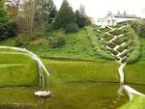
Постмодернізм
Постмодернізм

Slide 2
Постмодернізм (лат. post— «після», і франц. modernisme— «сучасний»)— напрям, який прийшов на зміну модернізму у літературі, філософії та мистецтві.

Slide 3
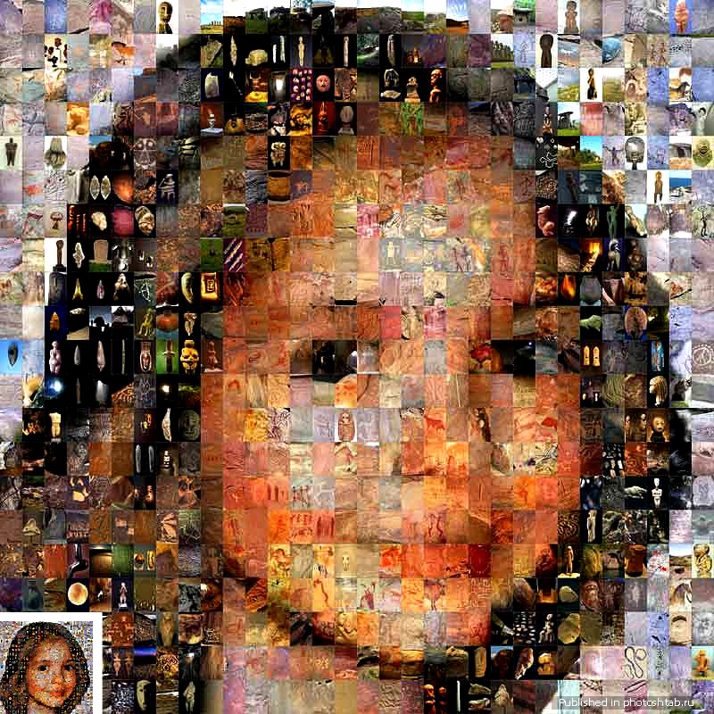
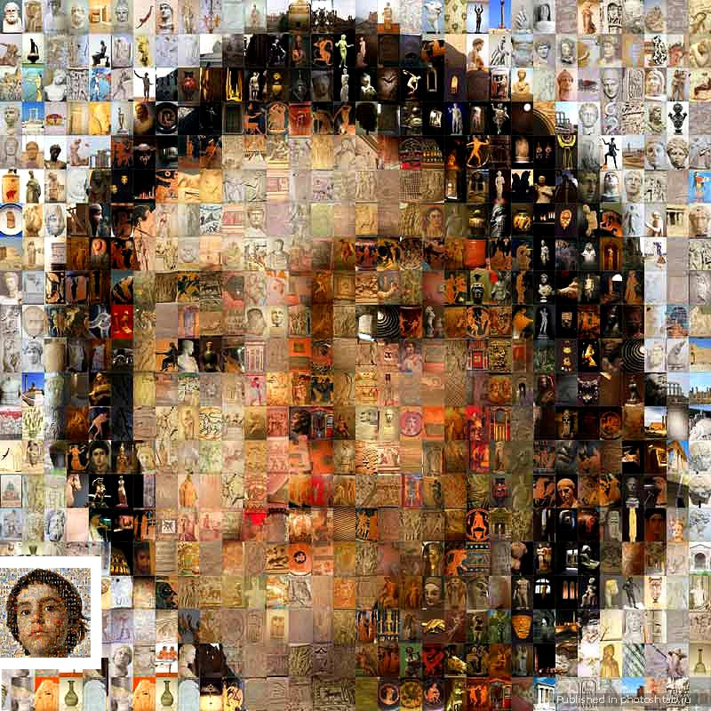

Slide 4
Модернізм | Постмодернізм
Скандальність | Конформізм
Антиміщанський пафос | Відсутність пафосу
Емоційне заперечення попереднього | Ділове заперечення попереднього
Первинність як позиція | Вторинність як позиція
Оціночне в самоназві: «Ми — нове» | Безоціночне в самоназві: «Ми — все»
Декларована елітарність | Недекларована демократичність
Переважання ідеального над матеріальним | Комерційний успіх
Віра у високе мистецтво | Антиутопічність
Фактична культурна спадкоємність | Відмова від попередньої культурної парадигми
Виразність кордону «мистецтво — немистецтво» | Усе може називатися мистецтвом

Slide 6
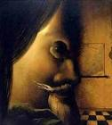
Ян ван
дер Меєр
ван Делфт
Олег
Шуляк

Slide 7
Знайдіть риси
постмодернізму

Slide 9
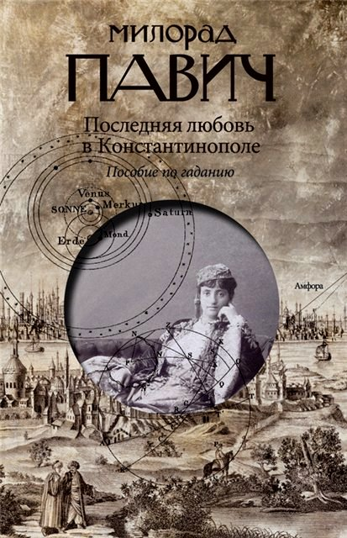

Slide 10
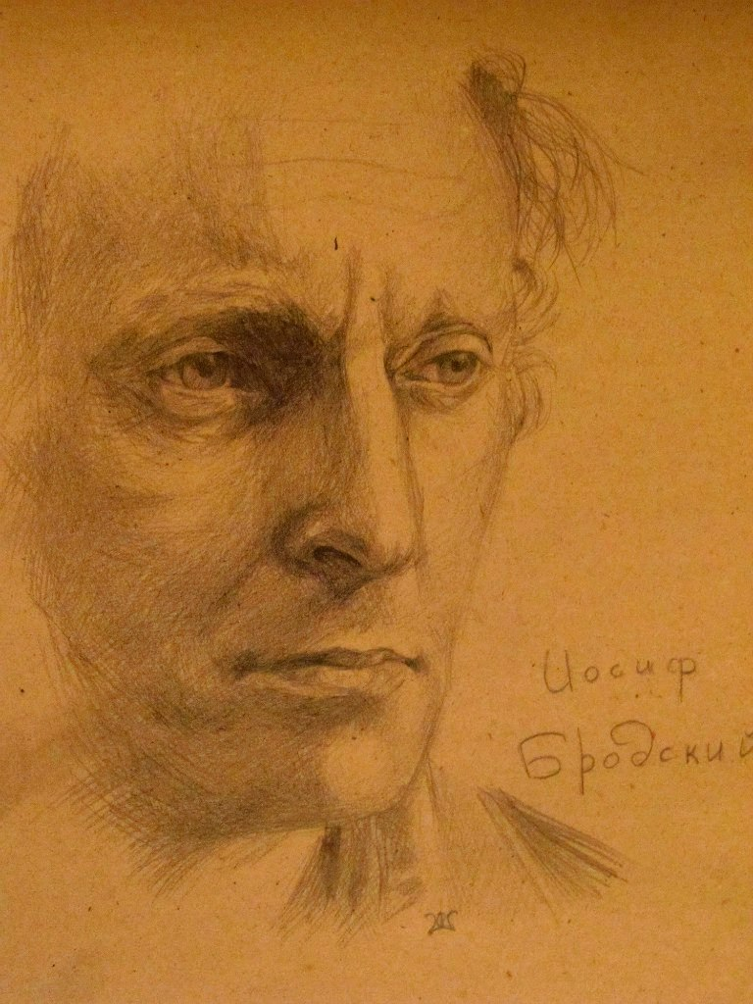
Александр Пушкин | Иосиф Бродский
Я вас любил: любовь еще, быть может, В душе моей угасла не совсем; Но пусть она вас больше не тревожит; Я не хочу печалить вас ничем. Я вас любил безмолвно, безнадежно. То робостью, то ревностью томим; Я вас любил так искренно, так нежно, Как дай вам Бог любимой быть другим. 1829 | Я вас любил. Любовь еще (возможно, что просто боль) сверлит мои мозги. Все разлетелось к черту на куски. Я застрелиться пробовал, но сложно с оружием. И далее: виски: в который вдарить? Портила не дрожь, но задумчивость. Черт! Все не по-людски! Я вас любил так сильно, безнадежно, как дай вам Бог другими — но не даст! Он, будучи на многое горазд, не сотворит — по Пармениду — дважды сей жар в крови, ширококостный хруст, чтоб пломбы в пасти плавились от жажды коснуться — «бюст» зачеркиваю — уст! 1974

Slide 11
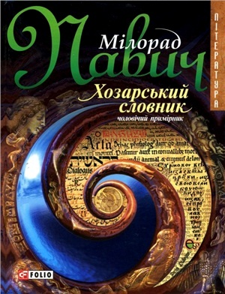

Slide 12
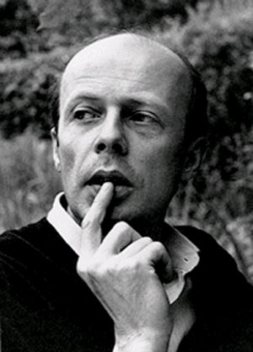
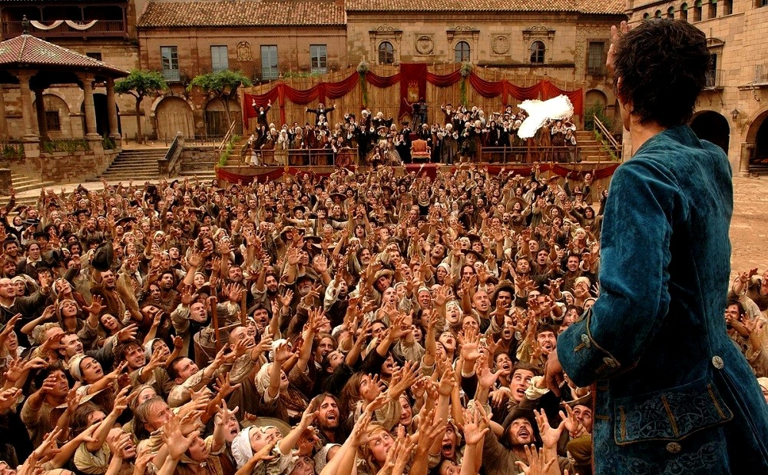
Патрік Зюскінд
“Запахи”
(історія одного вбивці)
Ваш варіант

Slide 14
Джон Фаулз (1926-2005)
Англійський письменник, перекладач. Автор романів “Волхв”, “Колекціонер”, “Жінка французького лейтенанта”.

Slide 15
Милорад Павич (1929-2009)
Сербський письменник, перекладач, історик літератури. У 2004 році номінований на Нобелівську премію. Автор роману-лексикону “Хозарський словник”, роману-кросворду “Краєвид, намальований чаєм”, роману-довідника для гадання “Остання любов у Царгороді”.

Slide 16
Умберто Еко (нар. 1932)
Італійський філософ, учений, літературний критик, письменник. Автор романів “Ім’я троянди”, “Маятник Фуко”, “Празький цвинтар”.

Slide 17
Річард Девід Бах (нар.1936)
Американський філософ, письменник, публіцист. Автор романів “Чайка на ім'я Джонатан Лівінгстон”, “Ілюзії, або Пригоди Месії мимоволі”, “Міст через вічність”.

Slide 18
Йосип Бродський (1940-1996)
Російський та американський поет, драматург, перекладач. Лауреат Нобелівської премії (1987). Автор збірок “Кінець прекрасної епохи”, “Частини мови”, “Римські елегії”, “Уранія”.

Slide 19
Пауло Коельо (нар.1947)
Бразильський письменник. Автор романів “Щоденник мага”, “Алхімік”, “Вероніка вирішує померти”.

Slide 20
Харукі Муракамі (нар.1949)
Японський письменник, перекладач. Автор романів “Трилогія пацюка”, “Хроніки механічного птаха”, “Кафка на пляжі”, “1Q84”.

Slide 21
Патрік Зюскінд (нар. 1939)
Німецький письменник, кіносценарист. Автор творів “Контрабас”, “Парфуми”, “Голубка”, “Історія пана Зоммера”.

Slide 22
Крістоф Рансмайр (нар.1954)
Австрійський письменник, журналіст. Лауреат премій імені Ф.Кафки, Б.Брехта, Г.Белля. Автор магічного роману “Останній світ”.

Slide 23
Література:
Брайнин-Пассек В. «О постмодернизме, кризисе восприятия в новой классике»// Новый мир искусства. – СПб, ноябрь, 2002.
Ісаєва О. “Світова література. Підручник для 11 класу загальноосвітніх навчальних закладів”. – Харків: Сиция, 2011.
Ковбасенко Ю. “Література постмодернізму: По той бік різних боків” (2004). – Ae-lib.narod.ru
Ковбасенко Ю. “Світова література. Підручник для 11 класу загальноосвітніх навчальних закладів”- К.: Грамота, 2011.
http://dic.academic.ru/dic.nsf/enc_philosophy

Slide 24
Презентацію
“Постмодернізм”
підготувала
Бушакова О.В.
НВК “СЗШ І-ІІІ ст. №4 – ліцей”
М. Могилів-Подільський
2013

